Slide 1





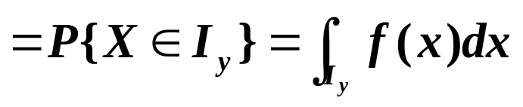
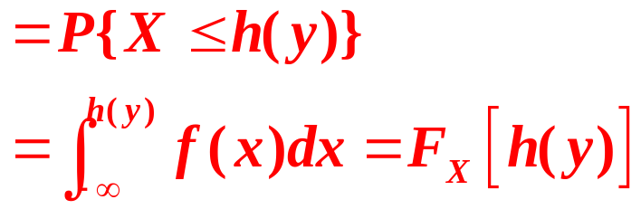
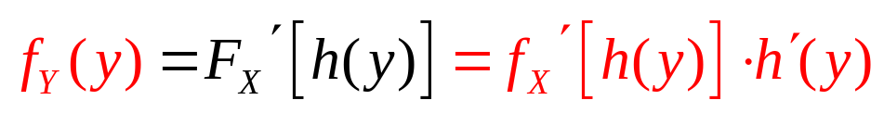
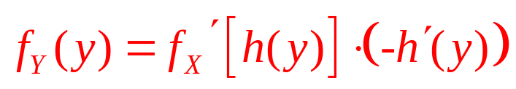

第二节 一维连续型随机变量的函数的分布
求随机变量的函数 的概率密度的一般方法.
已知 连续型随机变量X的概率密度为f(x),
先求
的分布函数
(1)函数y=g(x)在 (a,b)上严格单调递增,
其反函数x=h(y)有连续导数,
(2)函数y=g(x)在 (a,b)上严格单调递减,
其反函数x=h(y)有连续导数,
Notes:
例如：Y=2X F𝑌(y)= P{2X<y}=P{X<y/2}

Slide 2
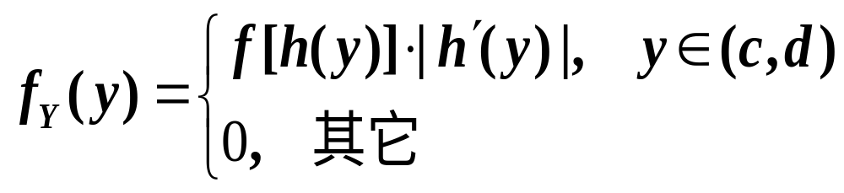


定理 设连续型随机变量X的概率密度为f(x),
函数y=g(x)在区间(a,b)上严格单调,
其反函数x=h(y)有连续导数,
则Y=g(X)是一个连续型随机变量,其概率密度为:
其中(c,d)为y=g(x)的值域。
y =g(x)在区间(a,b)上严格单调递增，
y =g(x)在区间(a,b)上严格单调递减，

Slide 3
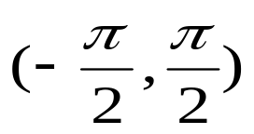
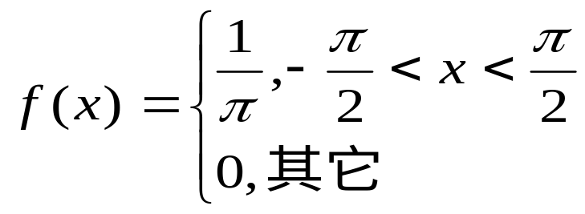


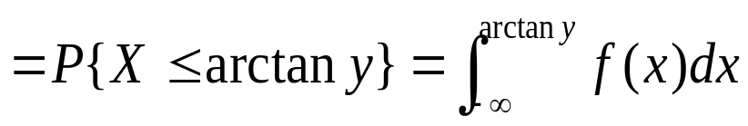
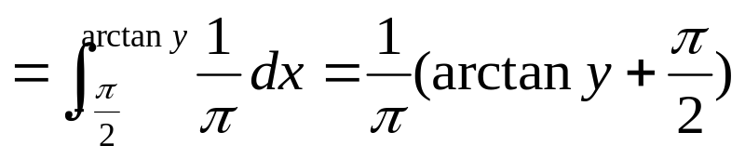
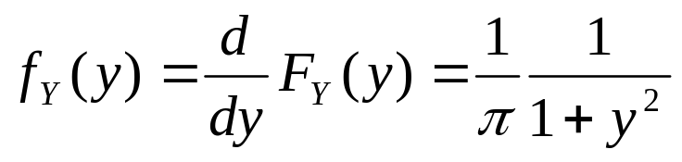
例1 设随机变量X在
上服从均匀分布,
试求Y=tanX的概率密度.
解: X 的概率密度为
记
所以

Slide 4
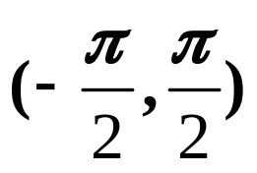

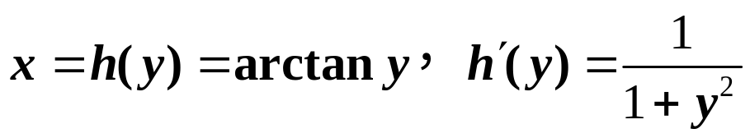
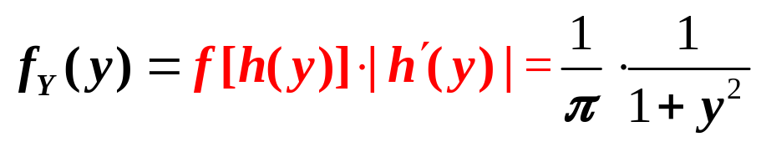

例1 设随机变量X在
上服从均匀分布,
试求Y=tanX的概率密度.
解: X 的概率密度为
套用定理
X在 内取值，
Y在 内取值
所以

Slide 5

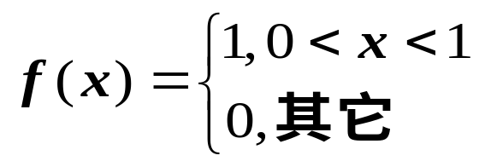
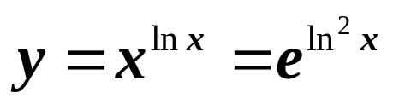



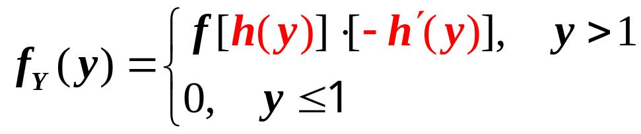
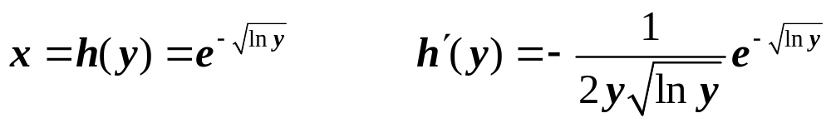
例2 设随机变量X在(0,1)
内服从均匀分布,
试求
的概率密度.
解:
在 内严格单调递减
套用定理:
X在 内取值，
Y在 内取值

Slide 6

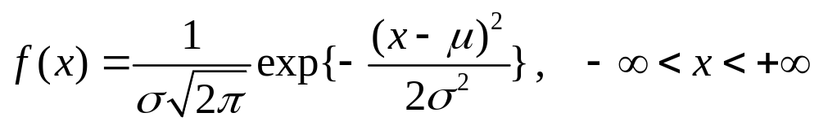


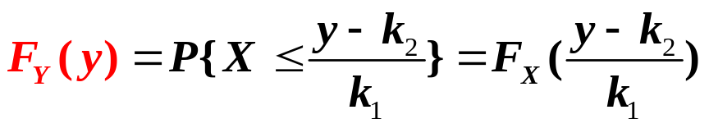
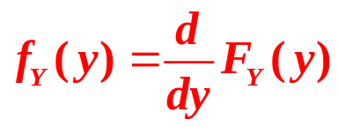
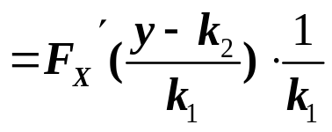
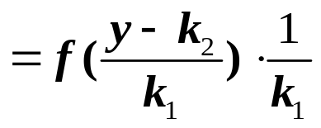
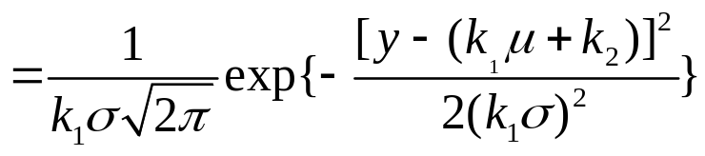
例 设
试求Y=k₁X+k₂(k₁,k₂为常数,且k₁≠0)的概率密度.
解 由题设条件,X的概率密度为
先求分布函数
若k₁>0,则
于是

Slide 7
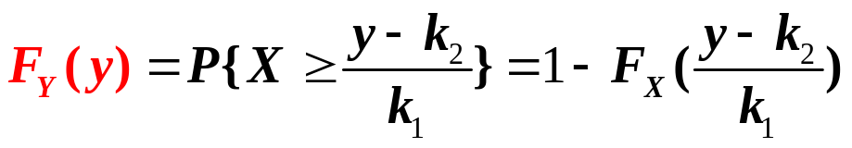

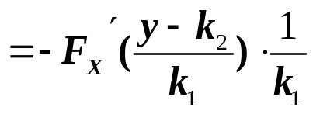
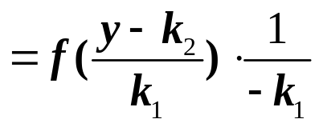
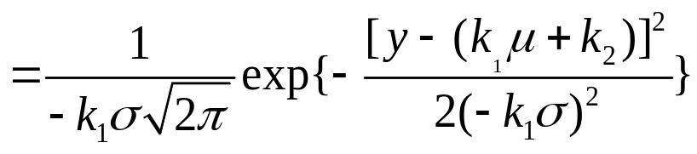

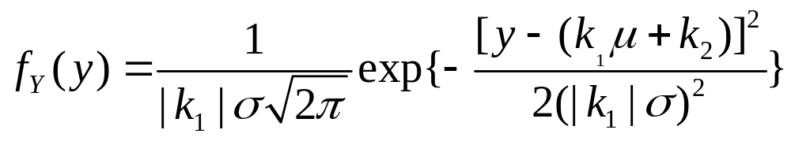
(2)若k₁<0,则
于是
从而得
的概率密度

Slide 8

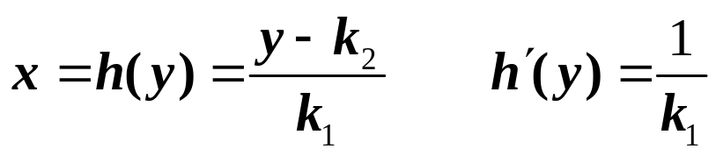
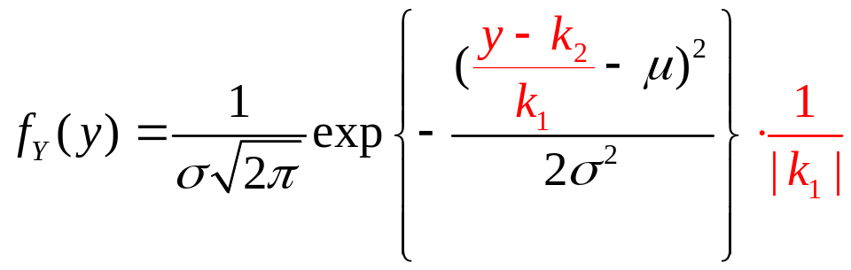

例 设
试求Y=k₁X+k₂(k₁,k₂为常数,且k₁≠0)的概率密度.
解 由题设条件,X的概率密度为
套用定理：
X在 内取值，
Y在 内取值

Slide 9
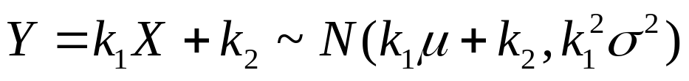
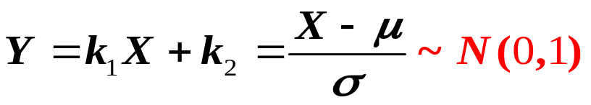
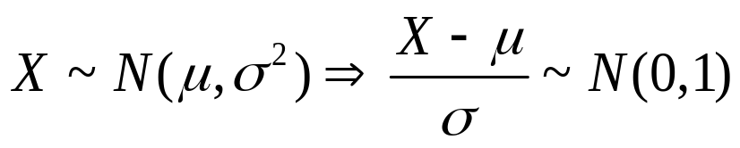
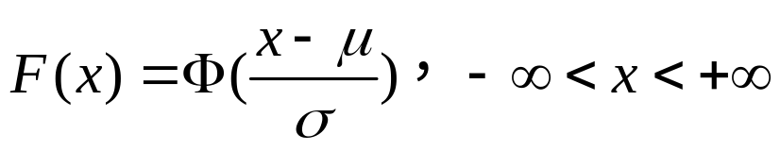
特别
服从标准正态分布.
结论

Slide 10
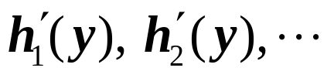
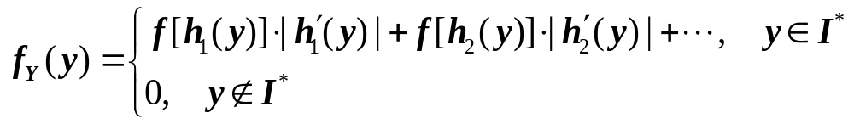

若定理的函数y=g(x)不是严格单调的,
但是在不相重叠的区间I₁, I₂, …上逐段严格单调,
其反函数分别为h₁(y), h₂(y), … ,
而且 均为连续函数，
则Y=g(X)是一个连续型随机变量,其概率密度为:
其中，I*是使得 连续的y的集合。

Slide 11
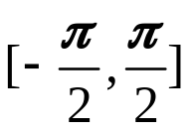

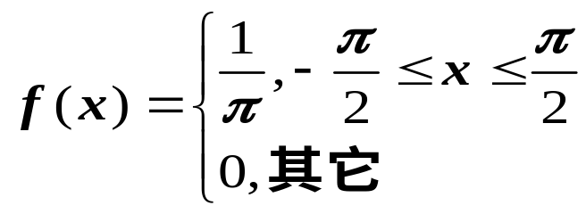
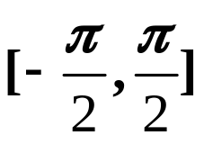

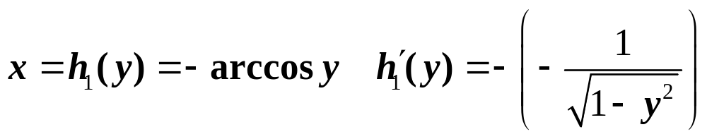



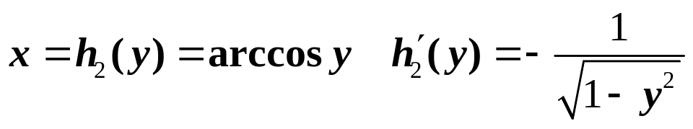

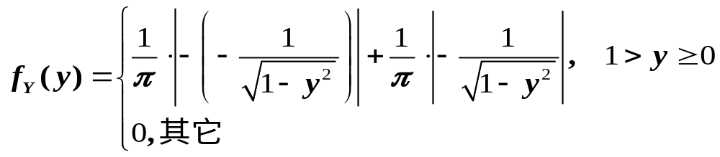
例3 设随机变量X在
上服从均匀分布,
试求
的概率密度.
解: 由题设条件, X 的概率密度为
套用定理：
X在 上取值，
Y在 上取值
1
-1
的概率密度为

Slide 12
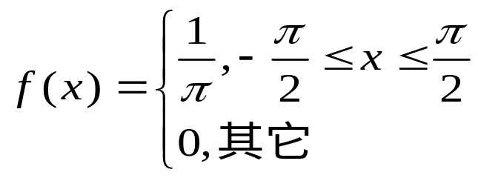



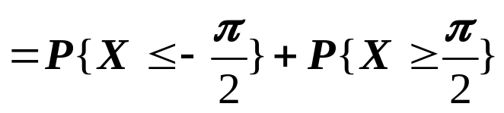
函数y=g(x)不是严格单调：
例3. 设随机变量X在
上服从均匀分布,
试求
的概率密度.
解: 由题设条件, X 的概率密度为
1
x
x
y
-1
(1)当
时,
(2)当
时
=0

Slide 13


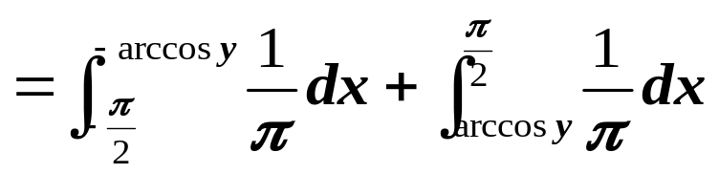


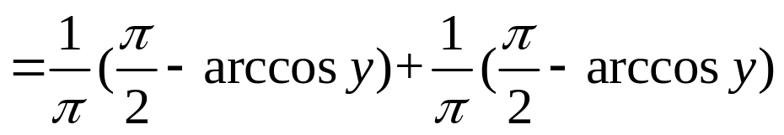
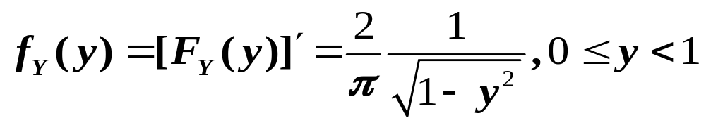

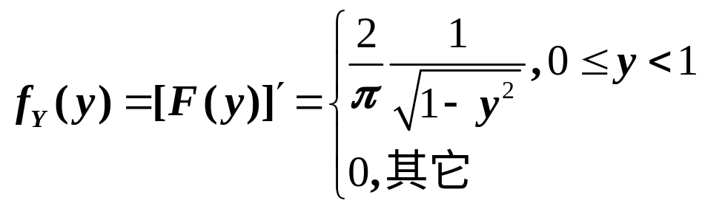
(3)当
时,
1
-1
(4)当
时,
所以

Slide 14

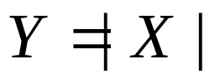
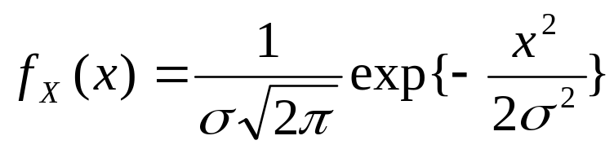









10(2). 已知
,求
的概率密度.
解 X的概率密度为
的概率密度为

Slide 15





10(2). 已知
,求
的概率密度.
解 X的概率密度为
套用定理：
X在 内取值，
Y在 内取值
的概率密度为

Slide 16











例. 已知随机变量X的分布函数
求
的概率密度函数.
解:
X在 内取值，
Y在 内取值

Slide 17













例 已知随机变量X的分布函数
求
的分布函数.
解:
Notes:
P{X属于I }=F(b)-F(a)

Slide 18

故

Slide 21






例. 设随机变量X在
上服从均匀分布,
试求
的概率密度.

